Slide 1
Bilderkennung mit OpenCV
Jens Windisch (1970362)
Markus Cöllen (1971211)

Slide 2
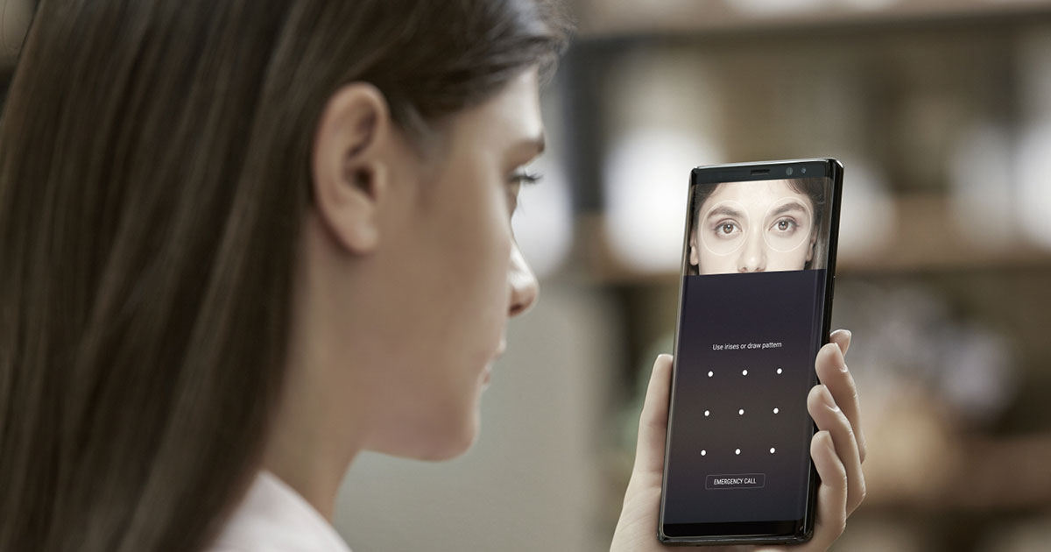


Slide 3
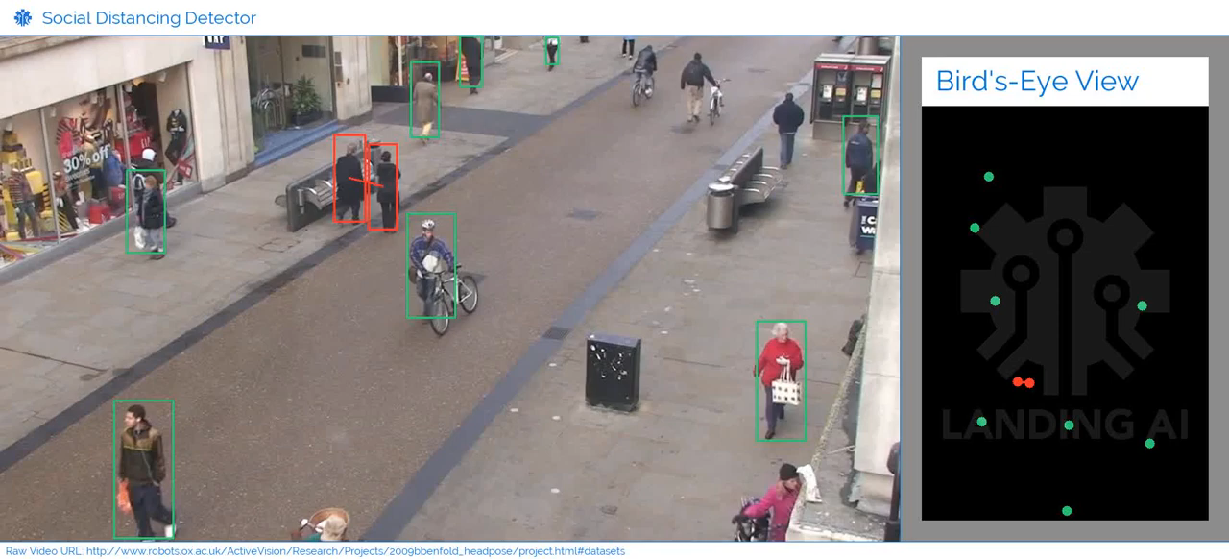
Social Distancing
https://www.technologyreview.com/2020/04/17/1000092/ai-machine-learning-watches-social-distancing-at-work/

Slide 4
Inhalt der Präsentation
OpenCV
Deep Learning
Objekterkennung
Face Detection
Face Recognition
Fazit

Slide 5
OpenCV

Slide 6

Was ist OpenCV?
Open Source Computer Vision
Bibliothek für Bildverarbeitung und maschinelles Sehen
C, C++, Python und Java
~70 Modules
objdetect für Objekterkennung
Face für Gesichtserkennung
dnn, ein Deep Neural Network Module

Slide 7
Deep Learning

Slide 8
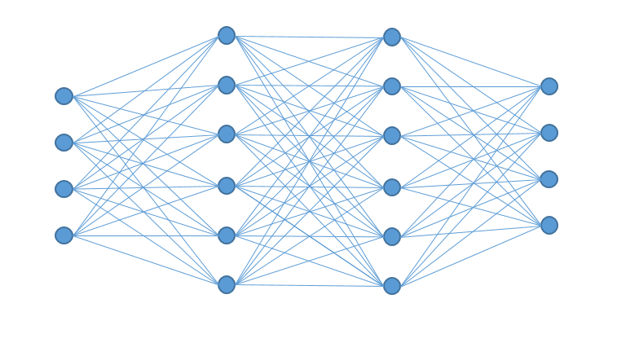
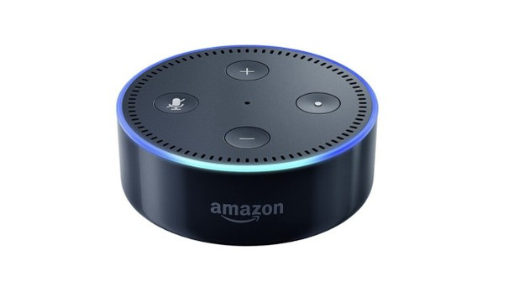
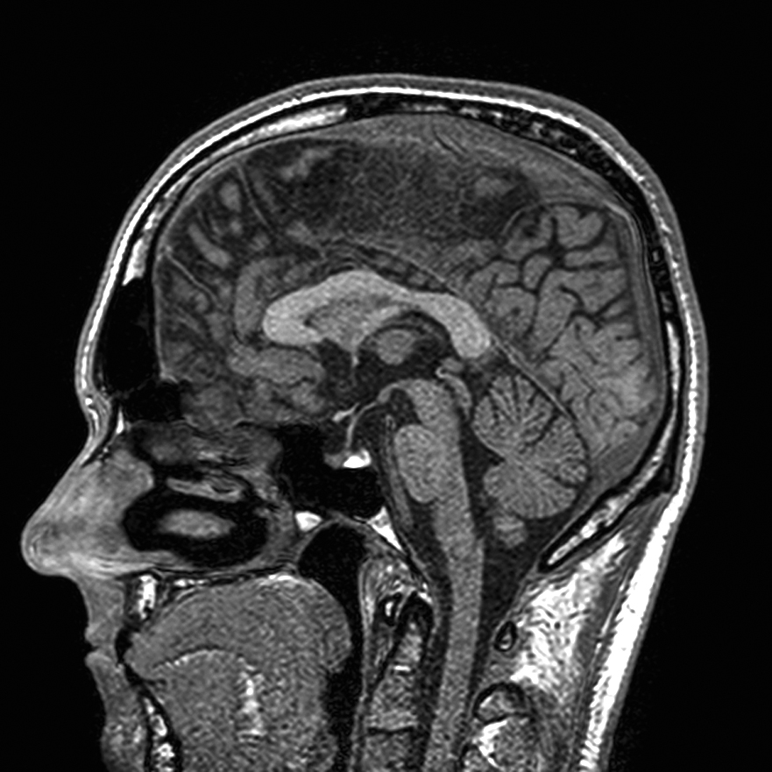
Was ist Deep Learning?
Notes:
Teilbereich des Machine Learnings
Lernen stark an das menschlichen Gehirns angelehnt
trainieren und verknüpfen großer Datenmengen

Slide 9
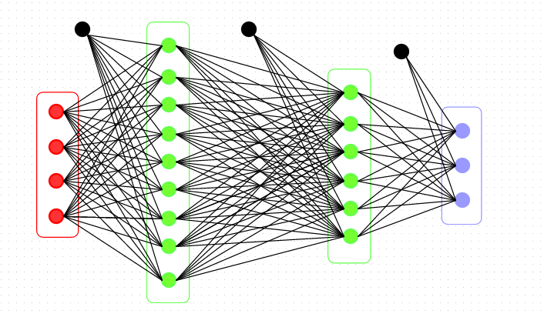
Wie funktioniert Deep Learning?
Notes:
Weitergabe der Daten durch die Schicht
Jede Verbindung hat ein Gewicht
Punkte (Neuronen) berechnen den Input = Input*Gewicht davon die Summe
Ausgabe sind 3 Zahlen -> anhand dieser kann klassifiziert werden

Slide 10
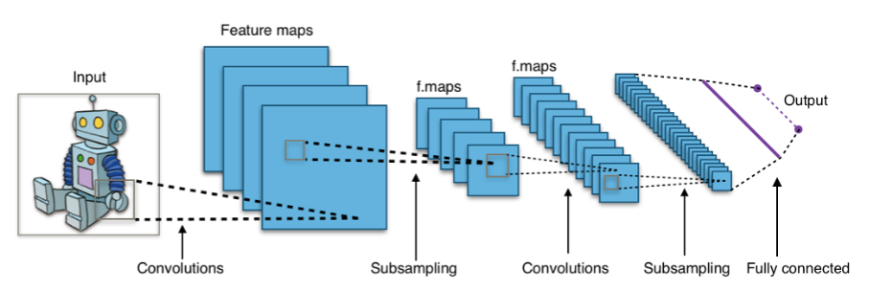
Convolutional Neural Networks
Notes:
Speziell zur Bildverarbeitung entwickelt worden, aber auch weiter nutzbar (Textverarbeitung)
Kann Input als Matrix verarbeiten (normal nur Vektor möglich)
Als Normal müsste das Bild in viele Vektoren gesplittet werden usw.
Convolutional Layer
Matrix wird mit Filtern analysiert, welche feste Pixelgröße haben (oft 3x3)
Filter werden mit festgelegter Schrittweite über Matrix bewegt
Ein Padding legt fest was passiert wenn der Filter an den Rand stößt (bspw. Zeropadding)
Jeder Punkt in Filter-Fenster hat ein Gewicht und errechnet aus Pixelwerten und den Gewichten einen neuen Punkt in einer Ergebnismatrix
Größe der Ergebnismatrix wird durch Schrittweite, Filtergröße und dem Padding bestimmt
Pooling Layer:
Aggregiert Ergebniss von Convolutional Layern indem er nur stärkstes Signal weiter gibt
MaxPooling bspw. Nimmt nur höchsten Wert und verwirft alle weiteren (bsp. 2x2 Ergebnis wird auf die eine Zahl, anstatt 4 reduziert)
Typischerweise Startet das Netz mit 2 Convolutional, dann 1 Pooling, dann 2 Convolutional, dann 1 Pooling => Größe des Inputs wird stark reduziert
Fully Connected:
Wird am Ende zur Klassifikation genutzt, alle Input Neuronen sind mit allen Output Neuronen (Anzahl möglicher Klassen) verbunden
Aktivierungsfunktion
ReLU sorgt dafür dass alle Werte kleiner 0 zu 0 werden und alle anderen genau den Wert behalten
Gewichte am Anfang zufällig gewählt und durch Backpropagation im Verlauf angepasst
Funktionsweise
Erste Ebene erkennt einfache Strukturen wie Linien Kanten etc
Nächste Ebene lernt Kombinationen dieser Strukturen wie Kurven, einfache Formen etc.
Soweit fortführen bis Abstraktion gut genug ist für Klassifikation

Slide 11
Objekterkennung

Slide 12
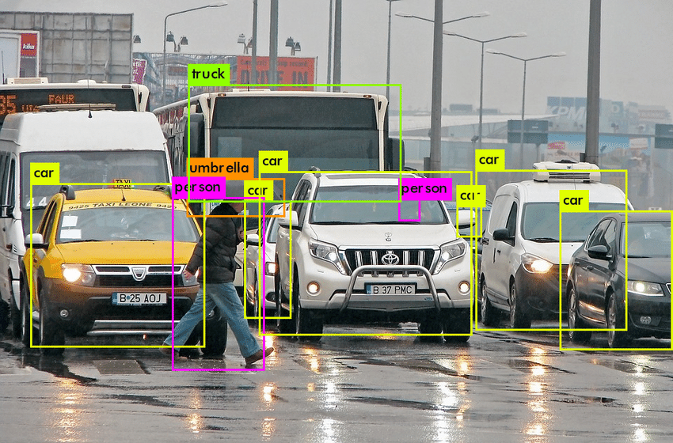
Was ist Objekterkennung?

Slide 13

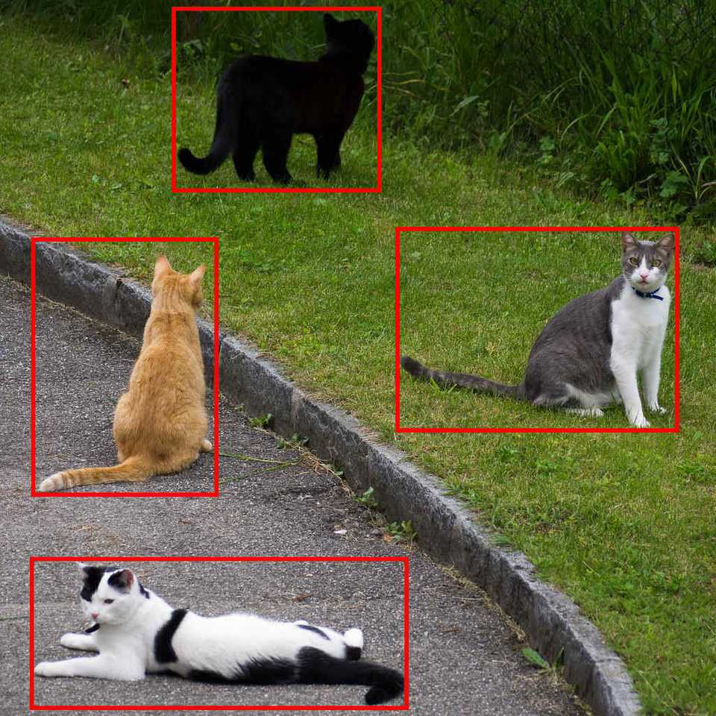
Objekterfassung
Notes:
Objekterfassung ist eine Teilmenge der Objekterkennung
Objekterfassung findet Objekte im Bild
Objekte werden allerdings noch nicht klassifiziert

Slide 14
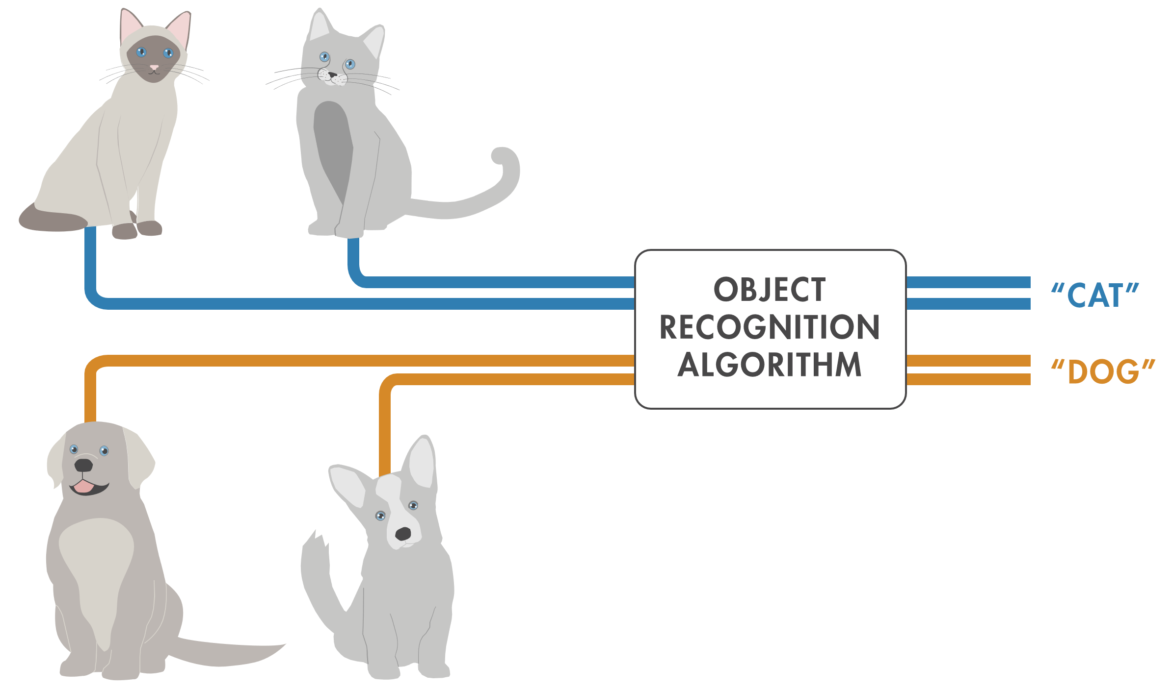
Objektererkennung
Notes:
Objekterkennung erhält die erkannten Objekte und klassifiziert diese

Slide 15
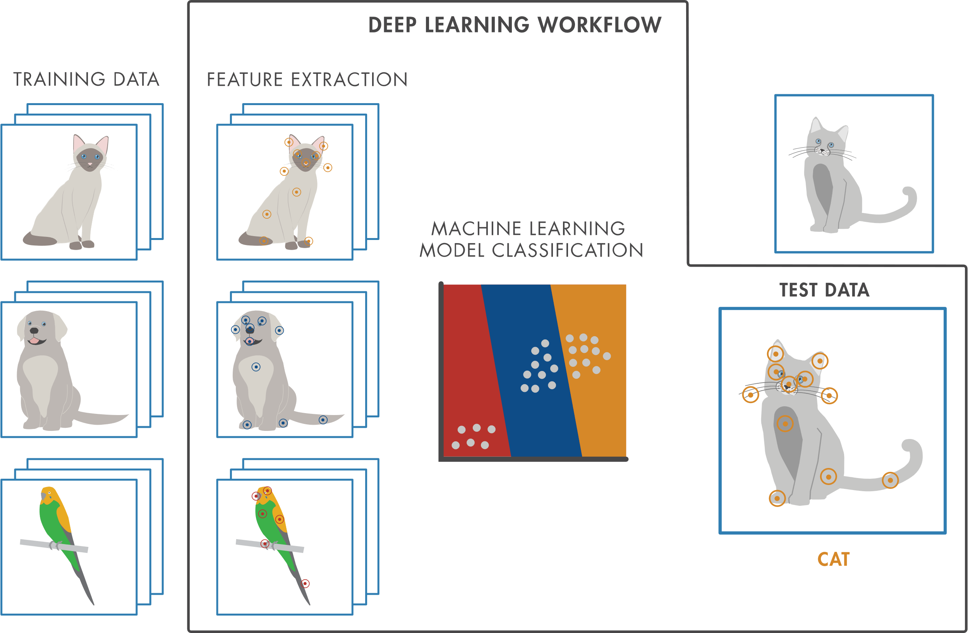
Objekterkennung

Slide 16
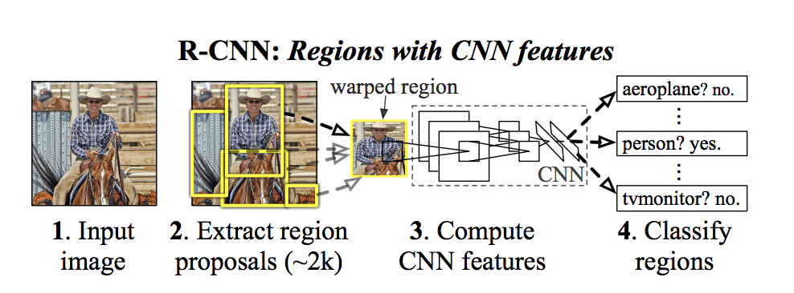
R-CNN
2 Stage Detector
Notes:
2 Stage Detector!
Regions of Interest vorschlagen.
Klassifikation und Bounding-box verfeinern
Eingabe der Bilder.
Regions of Interest (RoI) werden mit Hilfe von einem ”external proposer” vorgeschlagen -> ca 2000 -> ähnliche Merkmale
Die Größe von allen RoI wird für das Convolutional Neural Network (ConvNet) angepasst. Conv-Net erwartet von jeder Region eine bestimmte Größe.
Bounding-box (Bbox) regressors verfeinert die Boxen, in welche sich Objekte befinden.
Die Regionen werden klassifiziert

Slide 17


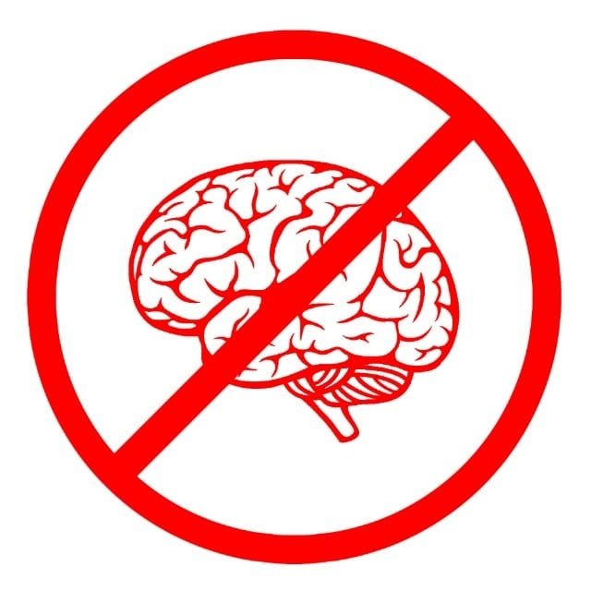
R-CNN Nachteile
Notes:
Dauert sehr lange das Netz zu trainieren (2000 Regionen pro Bild)
Kann nicht in Echtzeit klassifizieren ~47 Sekunden pro Bild
Fixer Suchalgorithmus => es wird dort nichts gelernt

Slide 18
Vergleich anderer Ansätze
 | VOV2007 test mAP | FPS (Titan X) | Input resolution
Faster R-CNN | 73,2 % | 7 | ~ 1000 x 600
YOLO | 63,4 % | 45 | 448 x 448
SSD300 | 77,2 % | 46 | 300 x 300

Slide 19
Single Shot Detector
Einzelnes Netz für bessere Performance (1 Stage Detector)
Keine external proposer für Regions of Interest (RoI) mehr nötig
Feste Standart Boxen
Jede Box erhält einen eigenen Score für dessen Objekte darin und passt seine Größe/Position an
Notes:
1 Stage Detector

Slide 20
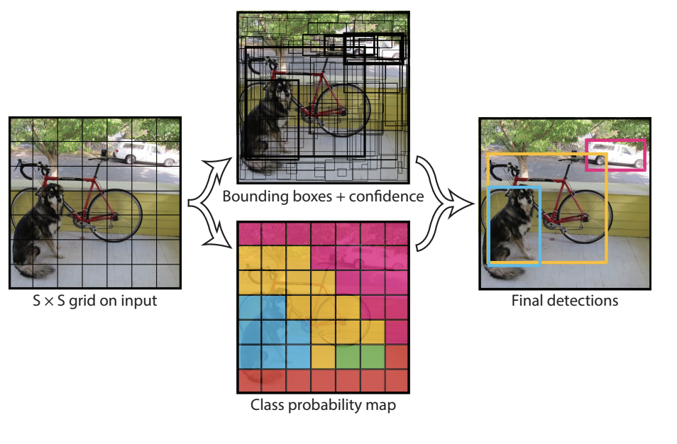
You Only Look Once
Notes:
Ist ein SSD
Bild wird in 13x13 Gitter aufgeteilt
Jeder dieser Zellen bestimmt 5 bounding boxes
Jede Zelle enthält eine confidence score

Slide 21
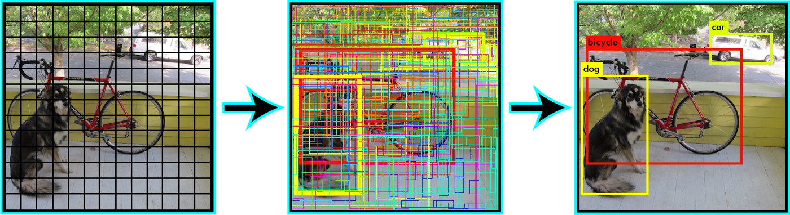
Notes:
Für jede bounding box sagt die Zelle eine Klasse vorher
Kombination aus confidence score und Vorhersage ergibt den endgültigen Wert

Slide 22
You Only Look Once
Notes:
Werte unter einem bestimmten Threshold werden weggeschmissen

Slide 23
You Only Look Once – Demo
Notes:
Statisches Bild
Video

Slide 24
Face Detection
Notes:
###Start Jens###

Slide 25
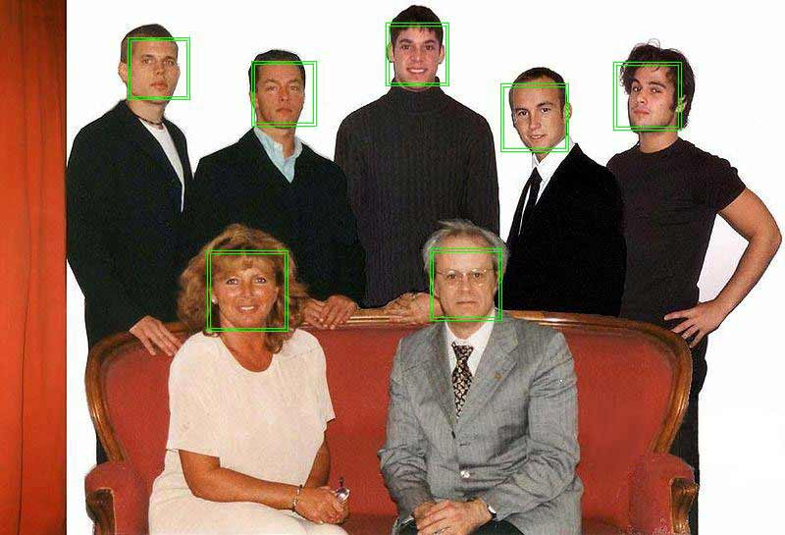
Face Detection - Allgemein
Notes:
Spezialfall der Objekterkennung
Befasst sich mit reiner Lokalisation von Gesichtern in Bildern
Keine Zuordnung von Namen etc.

Slide 26
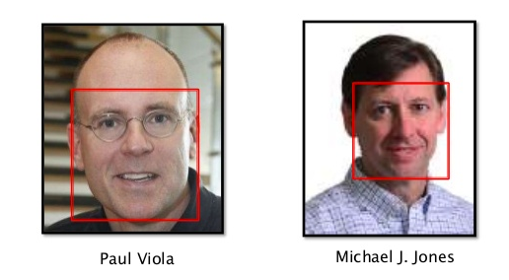
Face Detection – Viola-Jones-Methode
Notes:
Mathematisches Verfahren zur Mustererkennung
2001 vorgestellt
Erkennt in Echtzeit Objekte in Bildern, vor allem beliebt bei Gesichtern
Bedarf kam durch zwei Aspekte:
Gesichtserkennung um bei Kameras den Fokus automatisch einzustellen
Gesichter zu Personen zuordnen
Methode basiert auf maschinellem Lernen

Slide 27
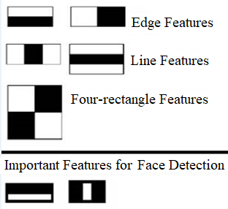
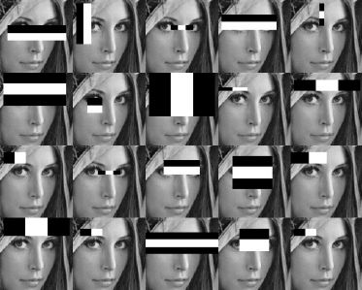
Face Detection – Haar Features
Notes:
Haar Features sind digitale Bildmerkmale welche Eigenschaften von menschlichen Gesichtern erfassen können (Augen, Nase etc.)
Kategorisierung von Merkmalen: Lege Haarfeature auf Bild ziehe die PixelsummeWeiß von PixelsummerSchwarz ab und mit dem Ergebnis lassen sich Merkmale kategorisieren
Bsp. Augenregion dunkler asl Wangenregion, also haar feature mit 2 rechtecken gut geeignet
In der Erkennungsphase wandert ein Detektionsfenster über das bild und für jeden unterabschnitt des bildes wird haar feature berechnet
Dabei wird Schwellenwert gelernt, welcher gesicht und nicht-gesicht unterscheidet

Slide 28
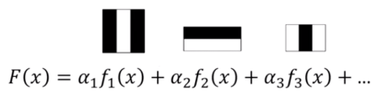
Face Detection - AdaBoost
Notes:
Problem: Die meisten Merkmale werden irrelevant sein oder sind einzeln nicht aussagekräftig genug
Kombination von Klassifikatoren
F1,f2,f3 sind Features; a1,a2,a3 Gewichte
F(x) ist ein starker Klassifikator; Jedes Feature ist ein schwacher
Laut Gleichung werden schwache Klassifikatoren kombiniert und ein starker entsteht
Wie findet man die wichtigsten Features?
Schwellenwert lernen, welcher in „Gesicht“ und „Kein-Gesicht“ unterscheidet
Jedes Merkmal auf jedes Trainingsbild anwenden
Fehlerquote definieren und wenn das Merkmal diese Fehlerquote hat oder eine geringere, dann ist es ein gutes Merkmal/Feature

Slide 29

Cascading
https://www.youtube.com/watch?v=hPCTwxF0qf4&feature=emb_logo
Notes:
Gesicht nimmt meistens nur kleinen Teil des Bildes ein
Idee des Cascading ist es zuerst die wichtigsten Features zu suchen: Zuerst nur ein Feature, dann 5, dann 10, dann 50 usw.
Grund, wenn man an jeder Stelle des Bildes ALLE Haar Features anwendet, dauert es sehr lange
Kommt bei den ersten Feature schon ein negatives Ergebnis, braucht man nicht weiter zu suchen
Video
Am Anfang sieht man deutlich, dass das Fenster sehr schnell weitergeschoben wird, weil die wichtigsten Features nicht erkannt wurden
Nähern wir uns nun dem Gesicht sieht man, dass es langsamer wird und mehr Feature überprüft.
Sobald etwas gefunden wird was ein Gesicht sein könnte, wird es umranden
https://www.youtube.com/watch?time_continue=131&v=hPCTwxF0qf4&feature=emb_logo

Slide 30
Face Detection – Demo
OpenCV stellt vortrainierte Haarcascades bereit
Einfache Gesichtserkennung
Augenerkennung
Ganzkörpererkennung
Oberkörpererkennung
Unterkörpererkennung
Katzenerkennung
Etc.
Notes:
In der Demo wurde nur Gesichtserkennung und Augenerkennung genutzt

Slide 31
Face Detection - Demo

Slide 32
Face Recognition

Slide 33
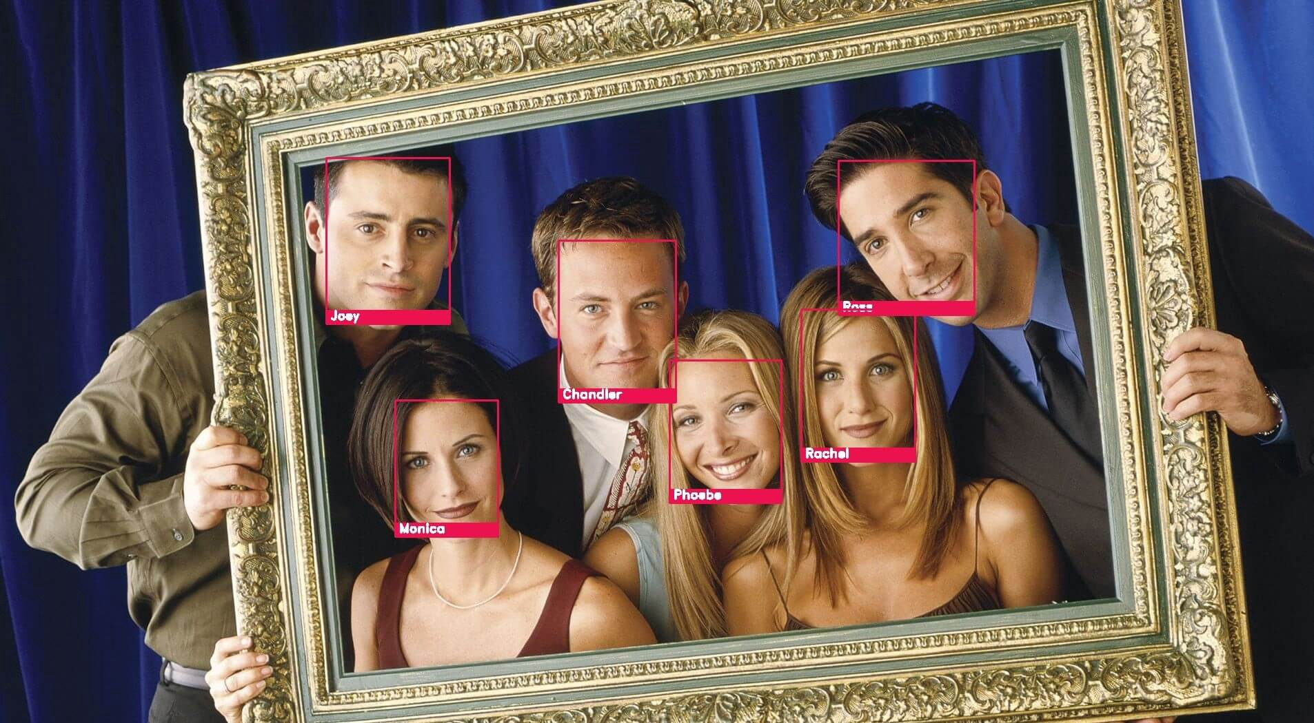
Face Recognition - Allgemein
Notes:
Erweiterung der Face Detection
Aus Basis von Deep Learning Algorithmen werden detektierte Gesichter gelernten Namen zugeordnet

Slide 34
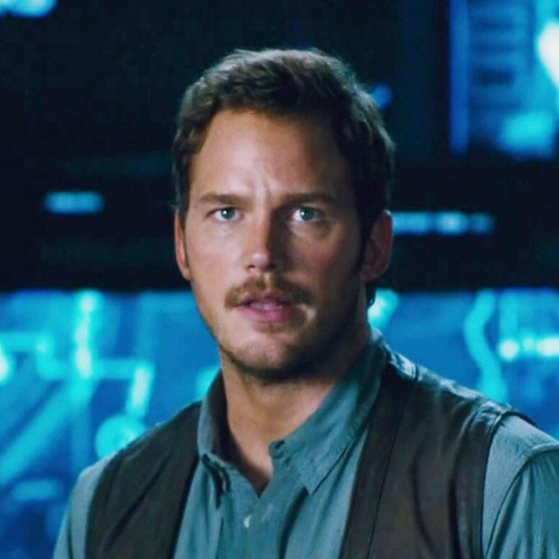
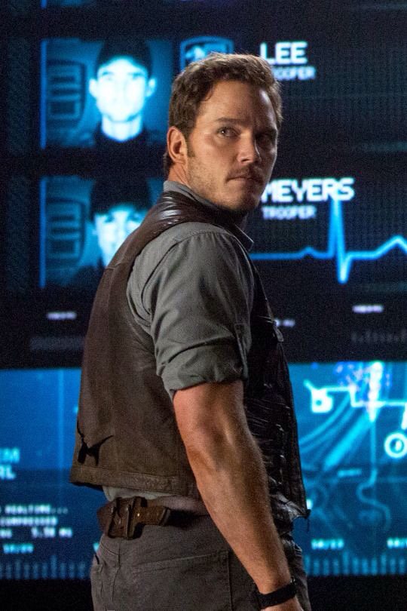
Face Recognition - Problem
Notes:
Problem: Wie lernt man das Gesicht?
Person schaut frontal in die Kamera => Computer kann das Gesicht nahezu problemlos erkennen
Person schaut leicht zur Seite oder ungünstiger Winkel => Computer kann das Gesicht oft nicht mehr erkennen
Zu sehen: Chris Pratt in Jurassic World

Slide 35
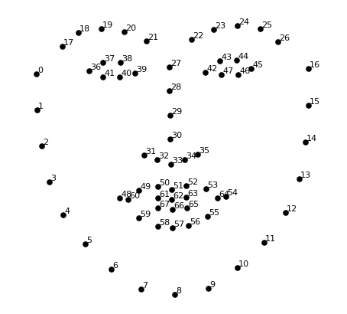
Face Recognition - Facial Landmarks
Notes:
Vahid Kezami und Josephine Sullivan: Face Landmark Estimation Algorithmus
68 Landmarks definiert, welche die meisten Gesichter haben
Augen, Nase und Mund deutlich markiert
Kinn und Augenbrauen als Grenzen festgelegt
Die erstellte Maske wird auf das Eingabebild angewandt.
Frontal kein Problem, anderer Winkel wird das Bild mit simplen Transformationen angepasst (Rotation, Skalierung…)
Ziel ist es die relevanten Merkmale wie Augen etc zu zentrieren, damit der nächste Schritt einfacher wird

Slide 36
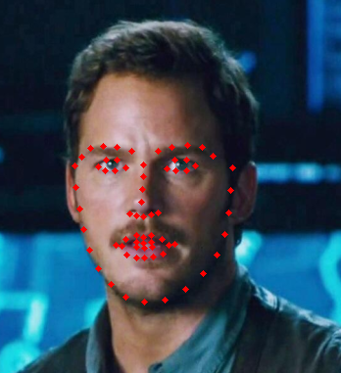
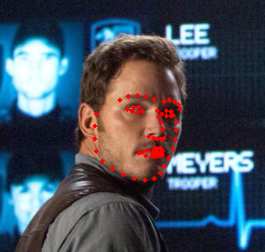
Face Recognition - Facial Landmarks
Notes:
Ergebnis was zeigt, dass die Maske auch auf rechtem Bild vollständig angelegt wurde

Slide 37
Facial Landmarks - Demo
Dlib
Stellt Algorithmen für Bildverarbeitung und Machine Learning bereit
Implementiert in C++
Stellt Schnittstelle für Python bereit
Notes:
Dlib stellt trainierte Landmarksdatei bereit für Face Detection

Slide 38
Facial Landmarks - Demo
Notes:
1. Simples Bild zeigen
2. Webcam abgreifen

Slide 39
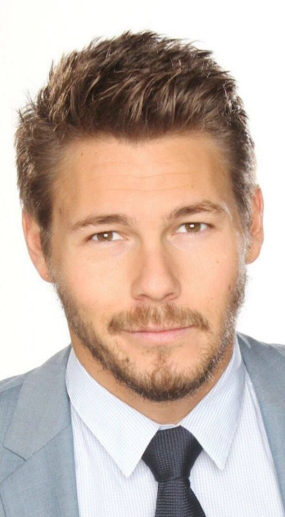

Face Recognition - Messungen
Scott Clifton
Notes:
https://medium.com/@ageitgey/machine-learning-is-fun-part-4-modern-face-recognition-with-deep-learning-c3cffc121d78
Man versucht Messungen zu erstellen von einem Gesicht
Ohrengröße, Abstand zwischen den Augen, Länge des Nasenrückens etc
Computer arbeitet Pixelbasiert, also sind für uns Menschen offensichtliche Merkmale für ihn oft ungeeignet (bsp. Augenfarbe)
Deep Learning soll helfen, dass der Computer selbst entscheidet was gute Messungen sind (CNN)
Das Netz wird darauf trainiert 128 Messungen von jedem Gesicht zu erstellen
Bestes Training: Bild1 von PersonA (Chirs Pratt), Bild2 von PersonA und Bild3 von PersonB (Scott Clifton) werden zur gleichen Zeit betrachtet
Algorithmus betrachtet die jeweilige Messung für jedes Bild
Das Netz wird so angepasst, dass die Messungen zu Bild1 und Bild2 sich annähern und Bild2 und Bild3 sich entfernen
Das wird mehrere Millionen Male wiederholt, bis das Netz für jedes Gesicht diese 128 Messungen erstellen kann (Es gibt glücklicherweise sehr gute trainierte Netze, welche zur Verfügung gestellt werden)
Was diese 128 Messungen exakt aussagen weiß nur das Netz selbst, wichtig ist es dass die Zahlen bei zwei Bildern einer Person nahezu identisch sein sollten

Slide 40
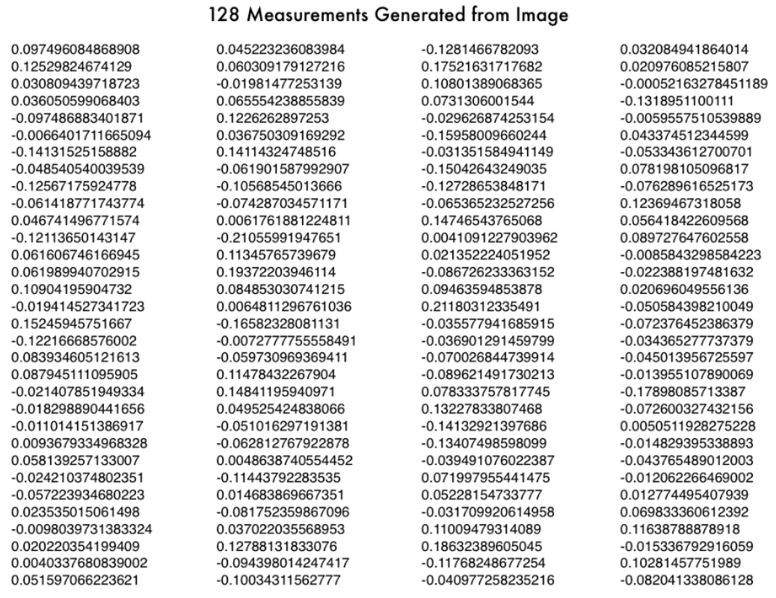
Face Recognition - Messungen
Notes:
Was diese 128 Messungen exakt aussagen weiß nur das Netz selbst, wichtig ist es dass die Zahlen bei zwei Bildern einer Person nahezu identisch sein sollten

Slide 41


Datensatzerstellung – Bing Image Search API
Notes:
Eigentlich für Webseiten entwickelt worden, welche Nutzern Suche anbieten möchte
Kann genutzt werden, um Bilder gewünschter Personen zu suchen und herunterzuladen
Sehr schlechte Ergebnisse => Zeigen!

Slide 42


Datensatzerstellung – Manuell
Notes:
Personen gegooglet, Bilder heruntergeladen und in einem Ordner mit dem Namen der Person platziert.

Slide 43
Face Recognition - Demo
Notes:
Extract_embeddings.py: vorbereitet mit datensatz, Datei kurz erklären => embeddings.pickle erstellt
Train_model.py: vorbereitet, Datei kurz erklären => recognizer.pickle, le.pickle erstellt
Nutzen embeddings.pickle von vorher
Laden daraus die Namen die abgespeichert waren
Trainieren die SVM sodass Embeddings korrekt zu Namen zugeordnet werden
Abspeichern
Recognize.py: Bild erkennung mit SVM und gespeicherten Namen
Nutze detector um alle Gesichter zu detektieren
Wenn Wahrscheinlichkeit > Schwellenwert weiter
Embedding für jedes Gesicht berechnen
Mit SVM voraussagen erhalten und höchste voraussage wahrscheinlihckeit wird als name genommen
Dann Kasten außenrum malen

Slide 44
Face Recognition – Demo #1
Caffe - Deep Learning Model
Finden und lokalisieren von Gesichtern
Pickle Dateien
Messungen
Namen
Support Vector Machine
OpenCV DNN Modul
Laden der Modelle und Daten
Scikit-learn
Machine Learning Bibliothek
Notes:
OpenCV Standalone Implementierung
Caffe
Deep Learning Bibliothek
Pickle file
Python Objekte können in pickle datei de-/serialisiert werden
Support Vector Machine
Übernimmt Zuweisung von Namen zu Gesichtern
DNN Modul
Scikit-learn
Implementierung einer Support Vector Machine

Slide 45
Face Recognition – Demo #2
Dlib
face_recognition
Bibliothek, welche Gesichtserkennungsalgorithmen kapselt aus Dlib
Pickle Dateien
Messungen + Namen
Notes:
Deep Learning läuft komplett über „face_recognition“, also nicht über OpenCV DNN

Slide 46
Weiterführendes
Notes:
Evtl hier Alterseinschätzung etc einbauen

Slide 47
Age & Gender – Demo

Slide 48
Fazit

Slide 49
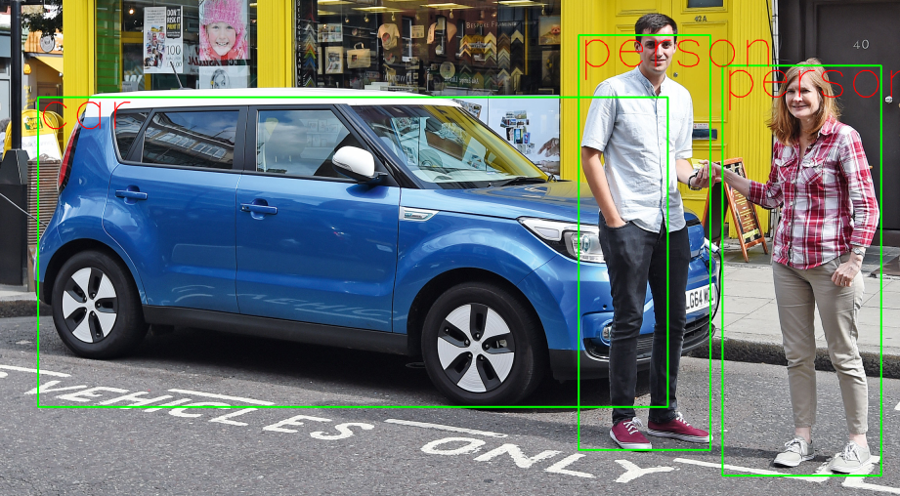
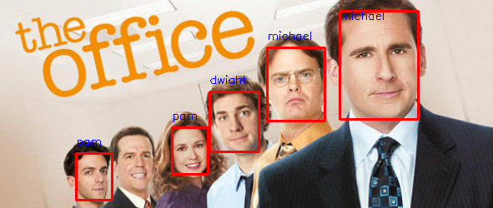
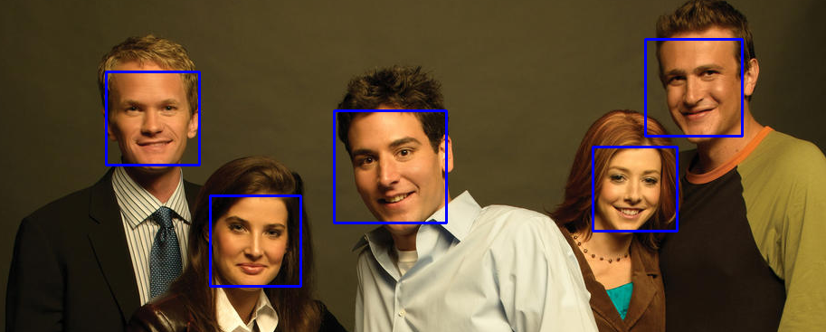
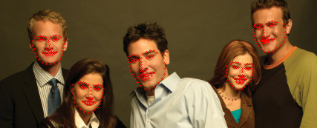
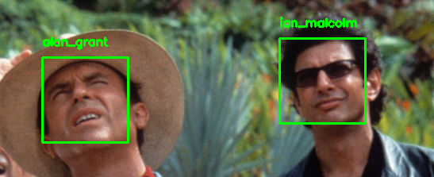
Fazit
Notes:
Viele vorgefertige Modelle werden angebote
Leichter Einstieg möglich selbst mit geringen python kenntnissen und geringen deep learning kenntnissen
Es gibt viele verschiedene Wege Objekt/Gesichtserkennungen zu implementieren, hier nur ein Bruchteil vorgestellt
Algorithmen sind komplex aber verständlich
OpenCV bietet theoretisch alles an, aber wie so oft erhält man mit Kombinationen unabhängiger Module die besten ergebnisse
Datensatzerstellung aufwändig, da automatisierung nicht gut funktioniert ABER kleine datensätze reichen schon aus für gute ergebnisse

Slide 50
Vielen Dank für Ihre Aufmerksamkeit
Für fragen stehen wir zur Verfügung

Slide 51
Quellen - alt
https://blog.notebooksbilliger.de/wp-content/uploads/2017/09/galaxy-note-8-face-unlock-unsicher-title.jpg
https://www.supermarktblog.com/wp-content/uploads/2019/10/amazongo26a.jpg
https://www.roedel.de/images/mrt_kopf/01.jpg
https://imgs.chip.de/1UzVk4G67v4aP9ZB6R668P5uQOU=/618x0/filters:format(jpeg):fill(fff,true)/www.chip.de%2Fii%2F6%2F4%2F9%2F7%2F9%2F5%2F9%2F2%2F8f785e788c13c1a9.jpeg
https://towardsdatascience.com/the-intuition-behind-facial-detection-the-viola-jones-algorithm-29d9106b6999
https://towardsdatascience.com/r-cnn-fast-r-cnn-faster-r-cnn-yolo-object-detection-algorithms-36d53571365e
https://miro.medium.com/max/1400/1*rqGEyJKbKv3ecmjaMSiEtA.png
https://de.coursera.org/lecture/deep-learning-in-computer-vision/single-shot-detectors-Vpbkg

Slide 52
Quellen
Stefan Betermieux, Bernhard Hollunder: Software-Technologien und Prozesse (2016)
https://www.bigdata-insider.de/was-ist-deep-learning-a-603129/
Nashwan Adnan Othman, Ilhan Aydin: A New Deep Learning Application Based onMovidius NCS for Embedded Object Detection and Recognition, Firat University(2018)
Marko Thiel, Johannes Hinckeldeyn, Jochen Kreutzfeld: Deep-Learning-Verfahrenzur 3D-Objekterkennung in der Logistik (2018)
Malte Oeljeklaus, Frank Hoffmann und Torsten Bertram: Convolutional Neural Net-works f ̈ur die semantische Segmentierung von Szenen
Francois Chollet: Deep Learning mit Python und Keras: Das Praxis-Handbuch vomEntwickler der Keras-Bibliothek (2018)

Slide 53
Quellen
Christian Große Lordemann, Martin Lambers: Objekterkennung in Bilddaten
H. Jiang and E. Learned-Miller, ”Face Detection with the Faster R-CNN,”2017 12thIEEE International Conference on Automatic Face and Gesture Recognition (FG2017), Washington, DC, 2017, pp. 650-657.
Wei Liu, Dragomir Anguelov, Dumitru Erhan, Christian Szegedy, Scott Reed,Cheng-Yang Fu, Alexander C. Berg: SSD: Single Shot MultiBox Detector (2016)
Andrew G. Howard, Menglong Zhu, Bo Chen, Dmitry Kalenichenko, Weijun Wang,Tobias Weyand, Marco Andreetto, Hartwig Adam: MobileNets: Efficient Convolu-tional Neural Networks for Mobile Vision Applications (2017)
Heinrich H. B ̈ulthoff, Isabelle B ̈ulthoff: Funktionelle Prinzipien der Objekt- undGesichtserkennung, Kapitel 12.3 (2012)

Slide 54
Quellen
https://www.nec.co.nz/market-leadership/publications-media/face-detection-vs-facial-recognition-whats-the-difference/
https://stackoverflow.com/questions/5808434/how-does-the-viola-jones-face-detection-method-work/5087439750874397
P. Viola and M. Jones, ”Rapid object detection using a boosted cascade of simplefeatures,”Proceedings of the 2001 IEEE Computer Society Conference on ComputerVision and Pattern Recognition. CVPR 2001, Kauai, HI, USA, 2001, pp. I-I.
Daniel Neumann: Fahrzeugerfassung mithilfe von Stereo-Vision sowie HOG-, LBP-, und Haar-Feature-basierter Bildklassifkatoren (2016)
https://towardsdatascience.com/understanding-adaboost-2f94f22d5bfe

Slide 55
Quellen
https://github.com/opencv/opencv/tree/ mas-ter/data/haarcascades
Vahid Kazemi, Josephine Sullivan: One Millisecond Face Alignment with an En-semble of Regression Trees (2014)
https://dzone.com/articles/drowsy-detection-using-facial-landmarks-extraction
https://medium.com/@ageitgey/machine-learning-is-fun-part-4-modern-face-recognition-with-deep-learning-c3cffc121d78
http://dlib.net/
https://github.com/ageitgey/facerecognition
https://www.pyimagesearch.com/2018/06/18/face-recognition-with-opencv-python-and-deep-learning/.

Slide 56
Abbildungen
Folie 7
https://mrt-akademie.de/wp-content/uploads/2015/11/Hirn-sagittal.jpg
https://www.homeandsmart.de/var/site/storage/images/_aliases/fixed_col_8/2/8/5/0/60582-1-ger-DE/amazons-echo-dot-nutzt-auch-die-sprachsteuerung-alexa.jpg
https://data-science-blog.com/wp-content/uploads/2015/09/neuronalesNetzwerkSymbolbild-1-1.png
Folie 8
https://lh3.googleusercontent.com/proxy/MqRA994uThbBbiQj5XvkQo9tp_cg9ITeQq3M9sGEnhK-dp8nCRrIEUXzkzlFr9sYl0b9BukuAOE5QR9kdGxaxd41OmpItbtMVKHcVT9eJt0xqKMSAzr7tTQCfy9UUdyv
Folie 9
https://upload.wikimedia.org/wikipedia/commons/thumb/6/63/Typical_cnn.png/395px-Typical_cnn.png
Folie 11
https://www.researchgate.net/profile/Kedar_Potdar/publication/329217107/figure/fig4/AS:697578261852162@1543327026650/Object-detection-in-a-dense-scene.ppm
Folie 12, 13, 14
https://de.mathworks.com/solutions/image-video-processing/object-recognition.html

Slide 57
Abbildungen
Folie 15, 20, 21, 22
https://towardsdatascience.com/r-cnn-fast-r-cnn-faster-r-cnn-yolo-object-detection-algorithms-36d53571365e
Folie 16
https://scontent-frt3-1.xx.fbcdn.net/v/t1.0-1/69563361_121455362546062_4961518440490729472_n.jpg?_nc_cat=102&_nc_sid=dbb9e7&_nc_ohc=Nbtoh2VQXZAAX8RGmeF&_nc_ht=scontent-frt3-1.xx&oh=8d72f372fa1dc2e03a30a623ead22410&oe=5ED750E3
https://de.vecteezy.com/vektorkunst/582158-sanduhr-symbol-vektor-illustration

Slide 58
Abbildungen
Folie 25
https://de.wikipedia.org/wiki/Datei:Face_detection_example_openCV.jpg
Folie 26
https://www.slideshare.net/ABHISHEKCHBA/image-processing-67649577
Folie 27
https://towardsdatascience.com/the-intuition-behind-facial-detection-the-viola-jones-algorithm-29d9106b6999
https://mc.ai/haar-cascade-face-identification/
Folie 28
https://towardsdatascience.com/the-intuition-behind-facial-detection-the-viola-jones-algorithm-29d9106b6999
Folie 33
https://towardsdatascience.com/real-time-face-recognition-with-cpu-983d35cc3ec5

Slide 59
Abbildungen
Folie 34
Jurassic Park Datensatz
Folie 35
https://www.pyimagesearch.com/2017/04/03/facial-landmarks-dlib-opencv-python/
Folie 39
Jurassic Park Datensatz
https://www.pinterest.de/pin/351351208415072519/
Folie 41
https://www.greymatter.com/corporate/showcase/bing-search-api/
http://www.iconarchive.com/show/free-folder-icons-by-iconshock/folder-images-icon.html
Folie 42
https://de.wikipedia.org/wiki/Google
https://de.m.wikipedia.org/wiki/Datei:Download_alt_font_awesome.svg
http://www.iconarchive.com/show/free-folder-icons-by-iconshock/folder-images-icon.html

